Slide 1


Comissão
da Mulher
Contabilista

Slide 2

No Brasil, a Contabilidade sempre teve sua maioria representada pelos homens, mas esse cenário vem mudando a cada ano. Atualmente, as mulheres já representam 43% dos profissionais da contabilidade no país. Ao longo dos tempos, foi preciso vencer o preconceito, para mostrar que a mulher também pode fazer Contabilidade.
As vantagens da profissão é autonomia para trabalhar por conta própria, o que permite atender os clientes diretamente. Como entusiasta da Contabilidade, nós mulheres contabilistas incentivamos que as mulheres sigam essa carreira profissional.

Slide 3
Sobre a Comissão
A Comissão da Mulher Contabilista tem como objetivo promover o aprimoramento técnico cultural e fomentar ações de incentivo a maior participação das mulheres profissionais da área na vida social e política. Para tanto, são realizadas reuniões de trabalho periódicas, com o intuito de desenvolver ações que elevem os propósitos da mulher profissional da Contabilidade, além de impulsioná-las ao empreendedorismo.
A ideia é incentivar cada vez mais a participação da mulher nas atividades da classe contábil, promovendo debates sobre as suas condições de trabalho e perspectivas de crescimento.

Slide 4
Sobre a Comissão
Além disso, a Comissão busca conscientizá-las da importância feminina no mercado de trabalho, proporcionando a capacitação dessas profissionais e promovendo a ampliação de conhecimento.
Nossas ações são voltadas para o aperfeiçoamento profissional, bem como o pessoal, incentivando o público feminino a buscar o empoderamento e a equidade de gênero nas organizações.

Slide 5
Missão, visão e valores:
As diretrizes estratégicas da Comissão da Mulher Contabilista são definidas pela sua missão, visão e valores. A partir disso, é possível estabelecer a identidade e a representatividade da nossa classe.
Esses pilares impulsionam uma gestão de performance mais assertiva, já que mostram o que nossas ações em sua essência nos possibilitam uma maior clareza no caminho que deve ser seguido para alcançarmos esse empoderamento.

Slide 6
Nossa Missão:
Desenvolver ações integradas junto à classe contábil que transformem esforços em resultados e adicionem valor ao empoderamento feminino e o empreendedorismo contábil.
Nossa Visão:
Conquistar espaço nos negócios e representatividade na classe contábil, sermos devidamente reconhecidas nas organizações.
Nossos Valores:
Excelência nas ações e incentivo a nossa classe;
Ética: ser ético é agir dentro dos padrões de boa convivência e não prejudicar o próximo. Seguindo o Código de Ética Profissional.
Comprometimento: enxergar além de problemas, as soluções. Pensar, criar e trabalhar a fim de ​executar as entregas com o máximo de excelência.

Slide 7
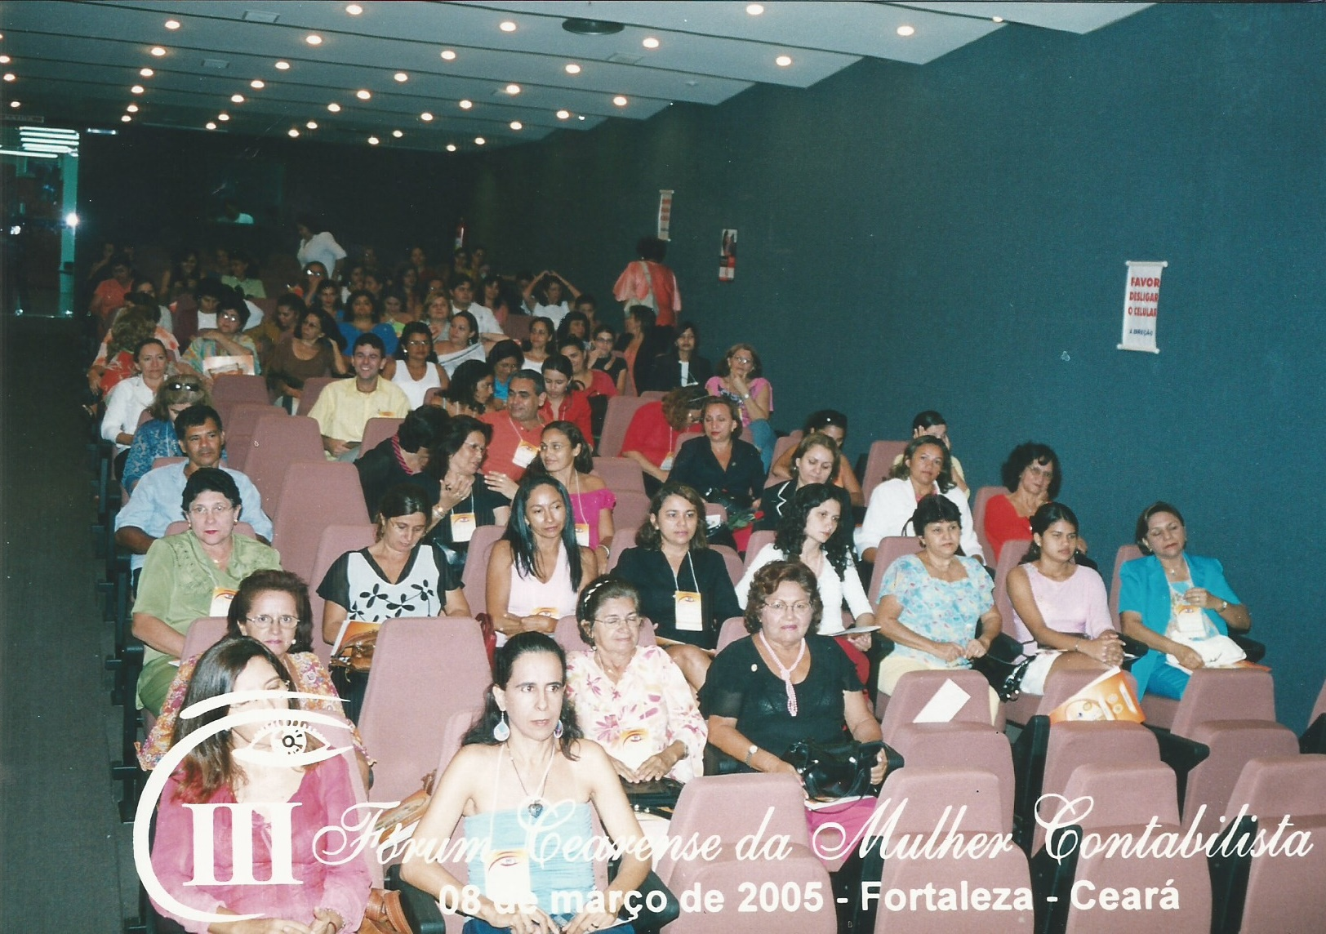

Slide 8
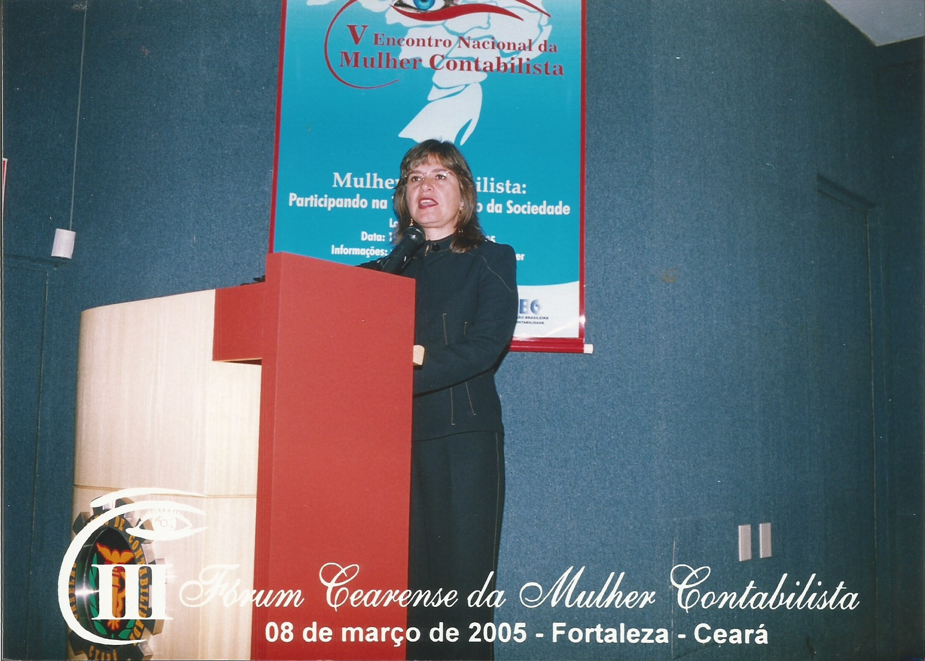

Slide 9
